Slide 1
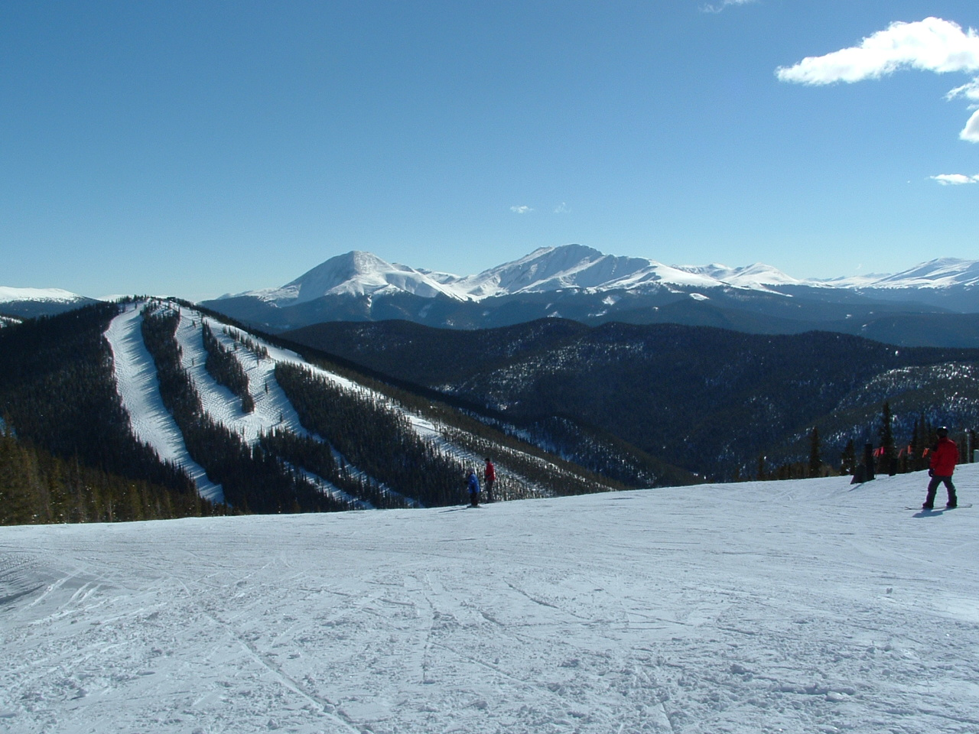
A Lógica de Einstein
Duas crianças estavam patinando num
lago congelado da Alemanha, era uma tarde nublada e fria, as crianças brincavam despreocupadas...

Slide 2

De repente, o gelo se quebrou e uma delas caiu, ficando presa na fenda que se formou. A outra, vendo seu amiguinho preso e se congelando, tirou um dos patins e começou a golpear o gelo com todas as suas forças... conseguindo por fim quebrá-lo e libertar o amigo ...

Slide 3
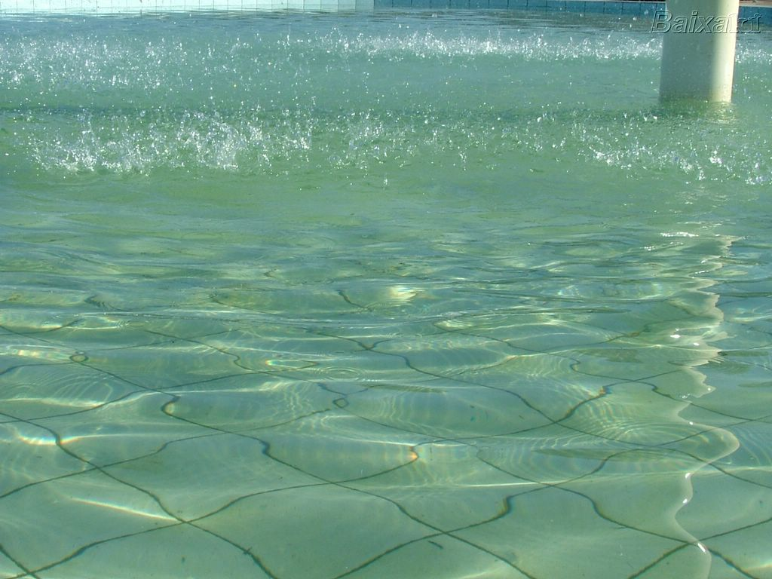
Quando os bombeiros chegaram e viram o que havia acontecido, perguntaram ao menino:
Como você conseguiu fazer isso ?
É impossível que tenha conseguido quebrar o gelo sendo tão pequeno e com mãos tão frágeis !

Slide 4
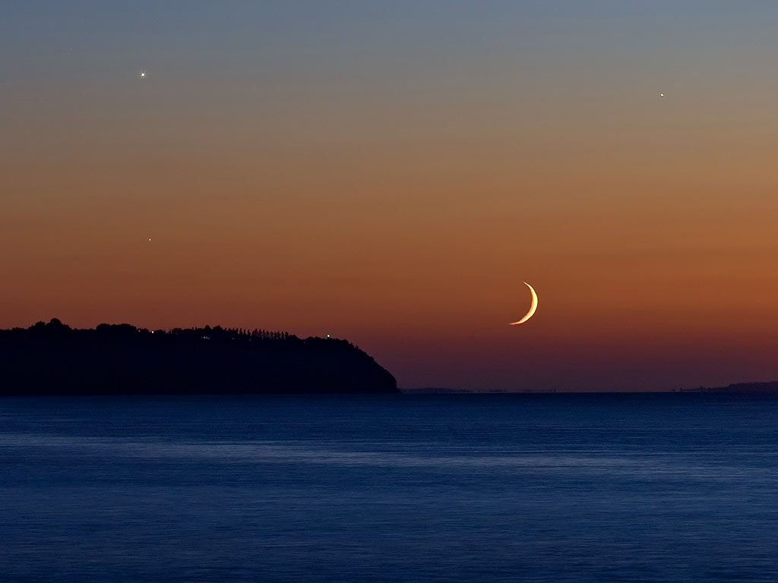
Nesse instante, o gênio Einstein que passava pelo local, comentou:
Eu sei como ele conseguiu !
Todos perguntaram:
Pode nos dizer como ?
É simples, respondeu Einstein .
-Não havia ninguém ao seu redor, para lhe dizer que não seria capaz.

Slide 5

“Deus nos fez perfeitos e não escolhe os capacitados, capacita os escolhidos”.
Fazer ou não fazer algo, só depende de nossa vontade e perseverança.
( Albert Einstein )

Slide 6
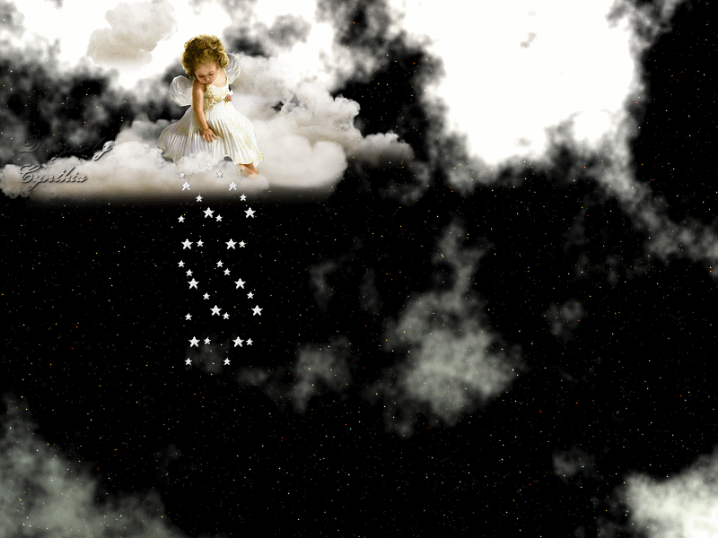
Conclusão:
Preocupe-se mais com sua consciência do que com sua reputação.
Porque sua consciência é o que você é,
e sua reputação é o que os outros pensam de você.
E o que os outros pensam . . .
é problema deles !

Slide 7
Formatação : L. Reis
Música : Legends of the fall - Piano Theme

